Slide 1
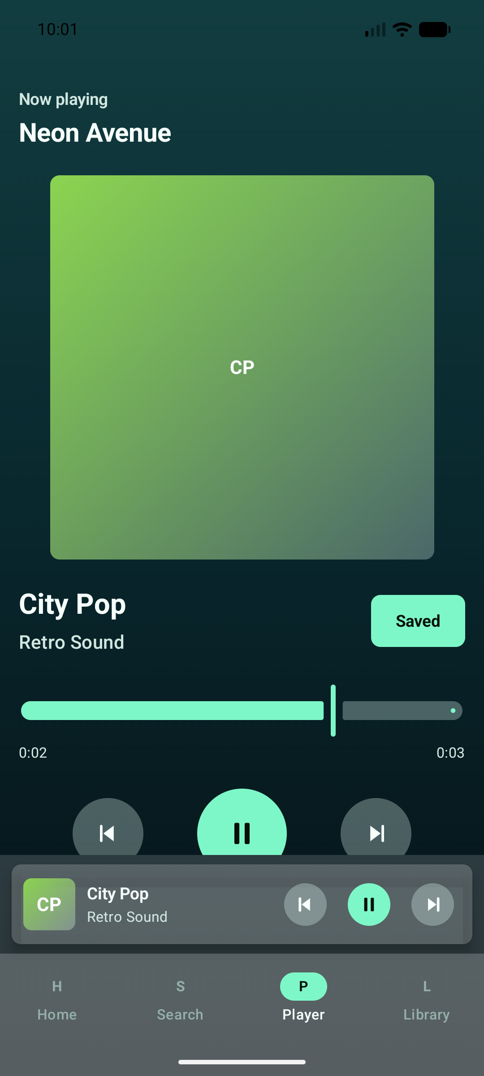
2026 ANDROID PROGRAMMING
PROJECT PRESENTATION
화면을 떠나도 음악은 이어집니다
AndroidProjet · Kotlin + Jetpack Compose + Media3
Notes:
이 프로젝트의 핵심은 화면을 닫아도 재생 흐름이 서비스와 시스템 UI로 이어지는 구조입니다.
화면을 Spotify처럼 꾸미는 데서 끝내지 않고 UI, 상태, 재생 엔진, 알림과 위젯을 분리했습니다.

Slide 2
프로젝트 범위
Spotify 계정 없이 핵심 음악 앱 경험을 구현했습니다
12
4
30s
8
앱에 포함된 로컬 WAV 샘플
Home · Search Player · Library
HTTPS API preview 최대 재생 길이
최근 선택으로 유지하는 최대 곡 수
사용하지 않음: Spotify API · 로그인 · 전체 음원 스트리밍 · 다운로드 · 결제
프로젝트 범위
02
Notes:
기본 재생원은 앱에 포함된 12개 WAV입니다.
온라인 기능은 iTunes와 MusicBrainz metadata 검색, 그리고 허용된 HTTPS 30초 preview로 제한합니다.
Spotify API나 저작권 음원 다운로드 기능은 구현하지 않았습니다.

Slide 3
사용자 흐름
한 번의 선택이 네 화면을 연결합니다
H
S
P
L
Home
→
Search
→
Player
→
Library
추천 · 전체 목록 API preview 탐색
로컬 즉시 필터 온라인 metadata
seek · swipe · 저장 이전/다음 queue
즐겨찾기 · 최근 선택 앨범 대표 목록
사용자 흐름
03
Notes:
홈에서 탐색하거나 검색한 곡을 선택하면 Player로 이동합니다.
현재 곡은 미니 플레이어로 유지되고 즐겨찾기와 최근 선택은 Library에서 다시 확인할 수 있습니다.

Slide 4
화면 안은 Navigation
같은 MainActivity · 같은 NavHost
Home → Search → Player → Library
Type-safe destination 4개
launchSingleTop · saveState · restoreState
Android 경계는 Intent
Activity · Service · Broadcast
위젯 검색 → WidgetMusicSearchActivity
위젯 제어 → Broadcast → foreground service
Intent extra → MainActivity Search 시작
04
Notes:
Navigation과 Intent는 기능 종류가 아니라 이동 경계로 구분합니다.
Composable 화면 이동은 Navigation이고, 위젯이나 서비스처럼 Android 구성 요소 경계를 넘을 때 Intent와 PendingIntent를 사용합니다.

Slide 5
아키텍처
UI와 재생 엔진을 분리하고 실제 상태를 다시 돌려받습니다
Compose UI
ViewModel
Playback Controller
MediaSessionService
→
→
→
입력 · 화면 렌더링
StateFlow · UI state
MediaController 연결
ExoPlayer · 알림 · 위젯
Preferences DataStore
Widget SharedPreferences
즐겨찾기 · 최근 선택
마지막 곡 · 표시 상태
아키텍처
05
Notes:
화면 상태와 실제 재생 상태를 한 객체에 섞지 않았습니다.
UI는 ViewModel을 먼저 바꾸고 실제 명령은 MediaController로 보냅니다.
Player listener와 500ms progress 갱신이 실제 상태를 다시 StateFlow로 돌려보냅니다.

Slide 6
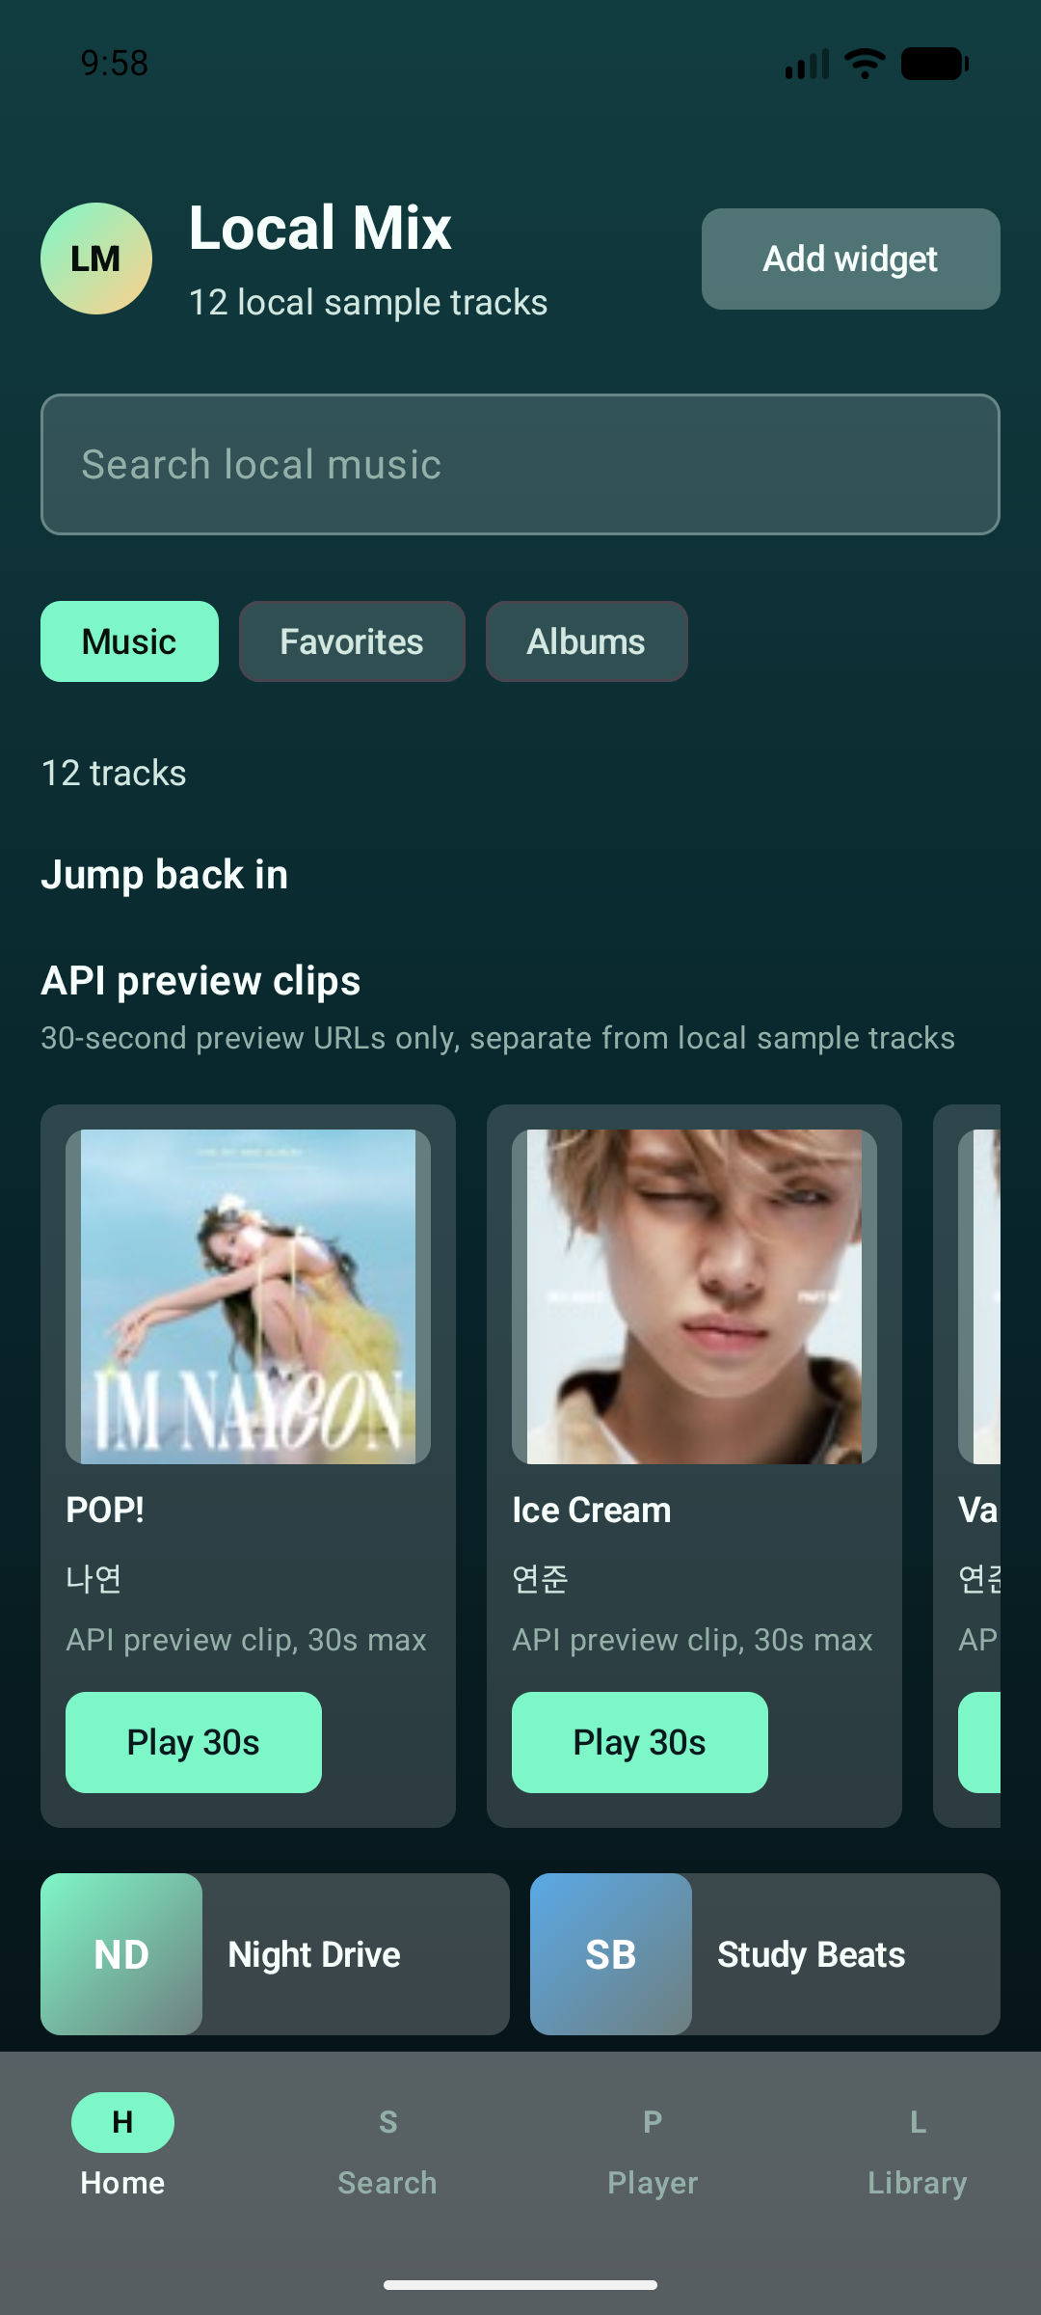
검색과 PREVIEW
검색은 즉시, 온라인 요청은 늦춰서 정확하게
LOCAL
제목 · 아티스트 · 앨범 즉시 필터
ONLINE
2글자 이상 · 1,000ms debounce · 이전 Job 취소
PROVIDERS
iTunes + MusicBrainz · 부분 실패 허용 · 최종 최대 12개
HTTPS preview만 30초 Music으로 변환 · 다운로드하지 않음
검색과 preview
06
Notes:
로컬 검색은 타이핑과 동시에 반응합니다.
온라인 검색은 네트워크 요청을 줄이고 오래된 결과를 막기 위해 1초 debounce와 Job 취소를 사용합니다.
MusicBrainz와 preview URL이 없는 iTunes 결과는 metadata-only로 표시합니다.

Slide 7
MEDIA3 재생
30초 제한은 UI 문구가 아니라 서비스 정책입니다
01
02
03
04
MediaItem
→
MediaController
→
MediaSessionService
→
System UI
로컬 resource URI 또는 HTTPS preview
play · pause · seek previous · next
Activity와 분리된 ExoPlayer 소유
알림 · 잠금 화면 위젯의 같은 세션
500ms마다 위치 확인
30초 도달 → 다음 preview / 마지막이면 pause + 0ms
Media3 재생
07
Notes:
로컬 곡은 12곡 전체를 queue에 넣고 수동 이전/다음은 끝에서 순환합니다.
온라인 preview는 별도 queue이며 30초 제한을 서비스의 Handler가 강제합니다.
따라서 화면 문구가 없어도 재생 정책은 유지됩니다.

Slide 8
시스템 재생
백그라운드 재생과 알림을 MediaSession으로 통합했습니다
MediaSessionService
Media notification
ExoPlayer를 Activity 밖에서 소유
music audio attributes와 noisy 처리
repeat off · queue 상태 유지
제목: 현재 곡
본문: 아티스트 - 앨범
이전 · 기본 play/pause · 다음
탭하면 기존 MainActivity로 복귀
Activity가 foreground를 떠나도 서비스 세션으로 재생 가능
시스템 재생
08
Notes:
강제 종료 뒤에도 무조건 재생된다고 말하면 안 됩니다.
정확한 표현은 Activity가 foreground를 떠나도 MediaSessionService가 재생 세션을 소유한다는 것입니다.
알림 metadata는 MediaItem을 만들 때 넣은 제목, 아티스트, 앨범을 사용합니다.

Slide 9
홈 화면 위젯
위젯도 같은 재생 엔진을 제어합니다
RemoteViews
PendingIntent
Widget search
현재 곡 · 상태
이전 · 목표 play/pause · 다음
compact 높이 대응
Broadcast action
foreground service 명령
특정 로컬 곡 ID 재생
별도 Compose Activity
로컬 결과는 바로 재생
iTunes 결과는 metadata-only
큰 위젯에서는 로컬 카탈로그 앞 4곡을 바로 재생
홈 화면 위젯
09
Notes:
위젯은 Compose가 아니라 RemoteViews입니다.
버튼은 PendingIntent broadcast를 거쳐 같은 MusicPlaybackService에 명령을 보냅니다.
검색 버튼은 MainActivity의 Search가 아니라 전용 WidgetMusicSearchActivity를 엽니다.

Slide 10
상태 · UX
상태는 목적에 맞게 나누고, 조작은 물리적으로 다듬었습니다
ViewModel · StateFlow
28%
검색 · 필터 · 현재 곡 · UI queue
artwork swipe 확정 기준
Preferences DataStore
0.97×
즐겨찾기 · 최근 선택 최대 8개
버튼 press feedback
Widget SharedPreferences
마지막 곡 · preview metadata · 표시 상태
TalkBack
state description · live region · custom action
상태 · UX
10
Notes:
즐겨찾기와 최근 선택은 DataStore, 위젯의 마지막 표시 상태는 SharedPreferences로 목적을 나눴습니다.
최근 재생 전체가 아니라 최근 UI 선택이라는 표현이 정확합니다.
Swipe, slider scrubbing, press scale과 TalkBack custom action으로 조작 경험도 보완했습니다.

Slide 11
검증과 다음 단계
핵심 로직은 검증했고, 다음은 실제 사용 안정성입니다
27
3
500ms
4
로컬 JVM 테스트 ViewModel · 검색 · repository
instrumented 테스트 패키지 · 위젯 pause 상태
Controller progress와 preview 제한 확인 주기
실제 Pixel 8에서 캡처한 주요 화면 수
다음: 장시간 실기기 재생 · 알림/위젯 E2E · Compose navigation UI 테스트
검증과 다음 단계
11
Notes:
이번 릴리즈에서 compileDebugKotlin과 testDebugUnitTest를 다시 실행합니다.
현재 자동화는 실제 MediaSession 알림과 전체 Compose navigation을 직접 검증하지 않습니다.
다음 단계는 기능 추가보다 실제 기기 장시간 사용과 E2E 안정성입니다.

Slide 12
3분 시연
탐색에서 시스템 UI까지 한 흐름으로 보여줍니다
01
Home
02
Search
03
Player
12곡 · API preview
night · debounce
seek · swipe · Saved
04
Library
05
Notification
06
Widget
즐겨찾기 · 최근 선택
앱 밖 이전 · pause · next
Intent · foreground service
UI · 상태 · 서비스 · 시스템 UI를 하나의 playback flow로 연결했습니다
3분 시연
12
Notes:
시연은 Home에서 시작해 Search, Player, Library를 거친 뒤 알림과 위젯으로 마무리합니다.
네트워크가 불안하면 로컬 곡을 기본 시나리오로 사용하고 30초 preview는 선택적으로 보여줍니다.
마지막 메시지는 Android 구성 요소를 역할에 맞게 나눠 하나의 재생 흐름을 완성했다는 점입니다.

